Slide 1

Застосування інформаційно-цифрових технологій у виховному процесі
Заступник директора з навчально-виховної роботи Регіонального центру професійної освіти ресторанного, будівельного та автотранспортного сервісу Харківської області
Гаврилова Інна

Slide 2

Інтелектуальні системи
Розвиток цифрової
компетентності
Масове впровадження цифрових технологій
Напрямок Digital у всіх
сферах
Ключовий напрям
розвитку освіти
Якщо ви - педагог, який хоче освоїти нову нішу в цифровому суспільстві, час стати на шлях діджиталізаціі і перебудовувати свої методи виховання та навчання!
Digitalization
КОНЦЕПЦІЯ ВИХОВАННЯ ДІТЕЙ ТА МОЛОДІ В ЦИФРОВОМУ ПРОСТОРІ
https://doi.org/10.37472/v.naes.2022.4206

Slide 3
















Виживуть не ті індивідууми, що є найбільш сильними чи розумними, але ті,
хто є найбільш гнучкими та швидкими до змін
Чарльз Дарвін, автор Походження Видів
Google Meet
Сайт закладу освіти
Movavi Video
Facebook – сторінка центру
YouTube – канал центру
Microsoft PowerPoint
Instagram – сторінка центру
TikTok – сторінка центру

Slide 4















Технічні засоби виховання
Соціальні мережі
Версії книг, текстів, словників, довідників
YouTube
Інтернет
Мультиплікація
Оn-line подорож, віртуальні екскурсії
Музичні аудіофайли
Проєктна діяльність
Дидактичні комп’ютерні
ігри-тренажери
Інфографіка
Мультимедійні та скрайбінг-презентації
Відеофайли
Комп’ютерні
пізнавально-виховні програми

Slide 5
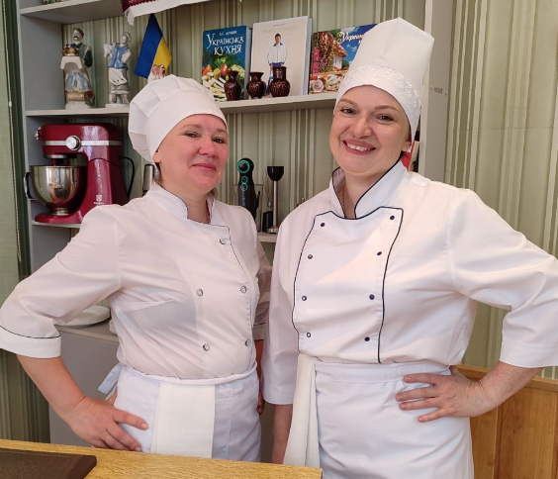
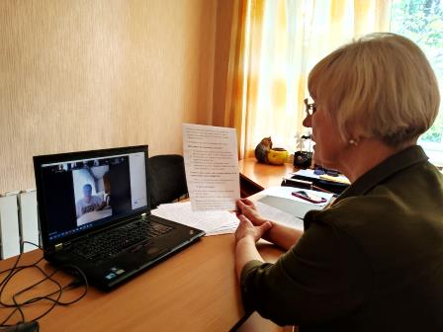
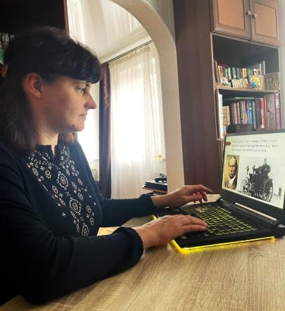
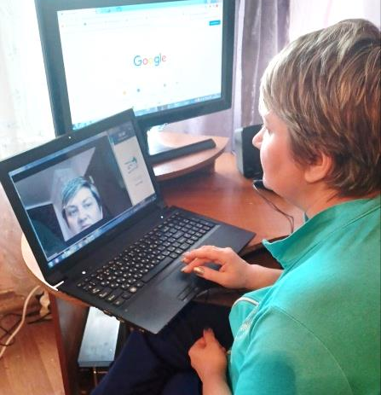
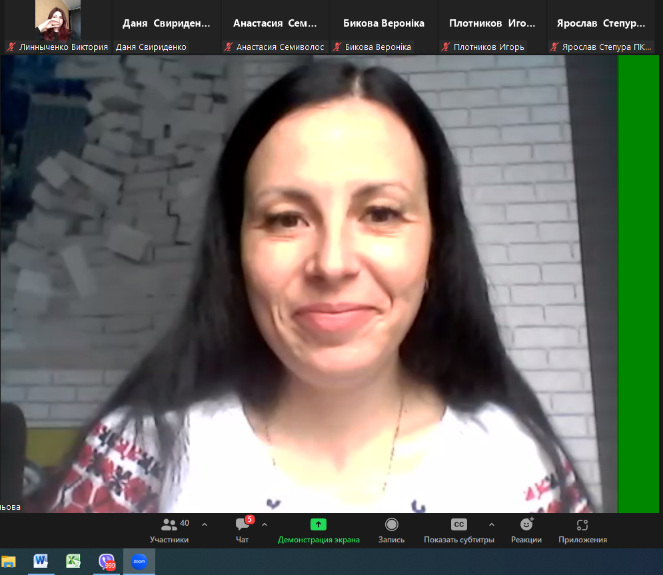
Регіональний центр професійної освіти ресторанного, будівельного
та автотранспортного сервісу Харківської області
ТИЖДЕНЬ
професійної
освіти
22.05.2023-26.05.2023
Первушина Р.П.
Калейдоскоп професій
Чмутова Л.І., Гайдашова В.С.
Майстер – клас
«Бутерброди: класика та сучасність»
Волкова К.В.
Професія слюсаря з ремонту колісних автотранспортних засобів очима учнів центру
Відіньова М.В.
Таємничі кав’ярні міста Харкова
Кучіна Т.О.
Карта інтересів.
Конкурентоспроможність на ринку праці

Slide 6

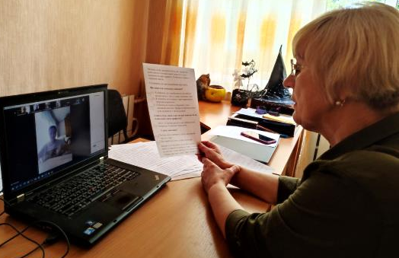

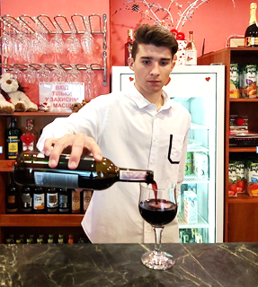




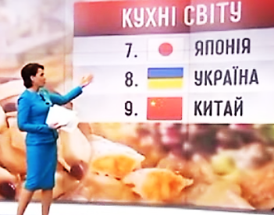
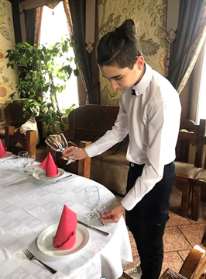

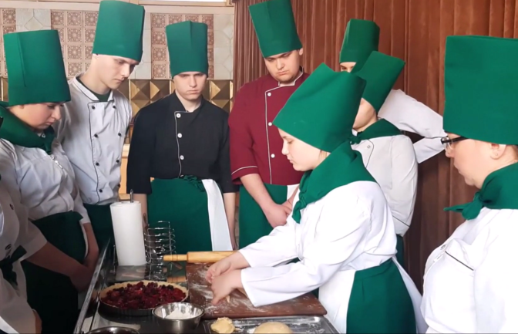
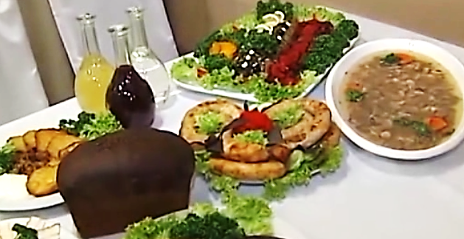
22.05.2023

Slide 7
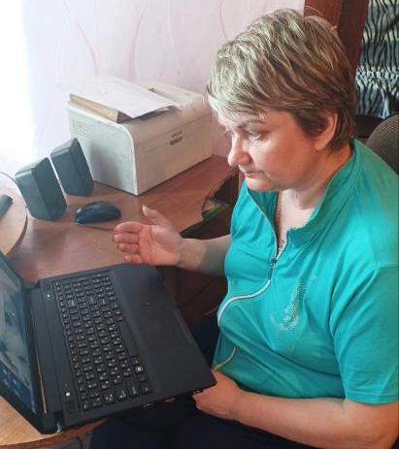

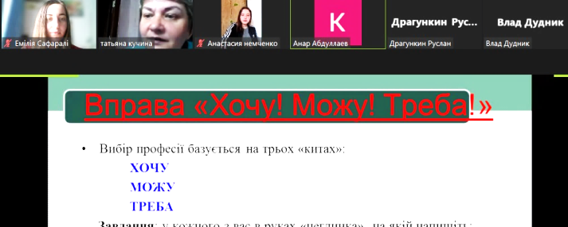








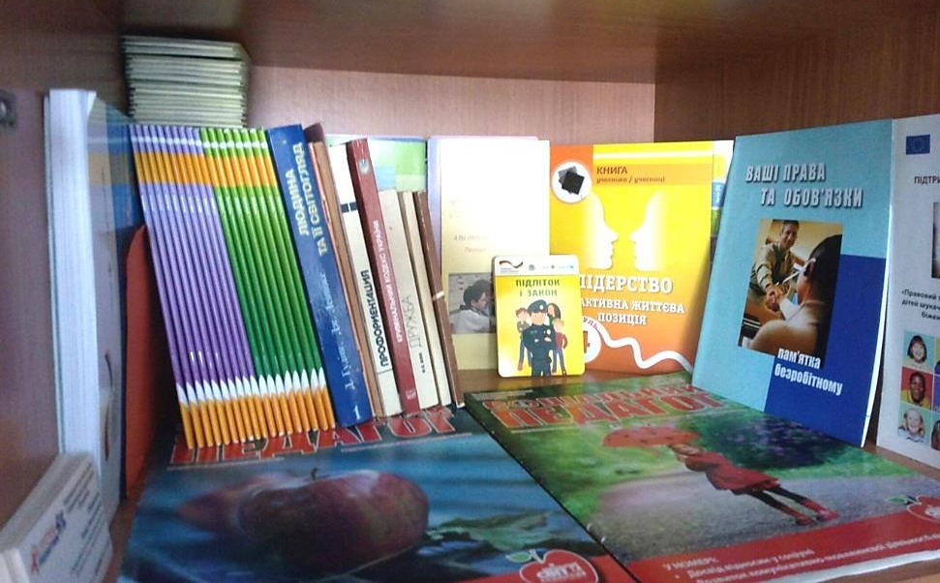

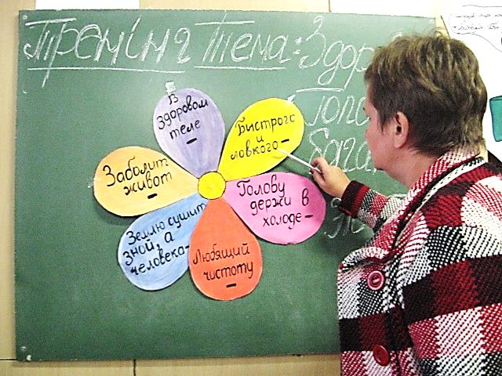
«Карта інтересів.
Конкурентоспроможність на ринку праці»»
24.05.2023
Тісна співпраця – шлях до великого УСПІХУ!

Slide 8
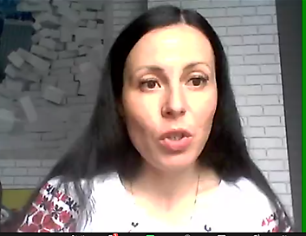










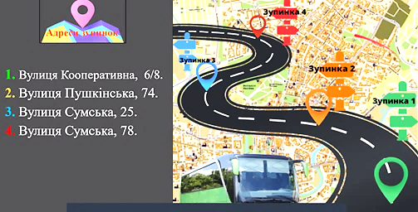
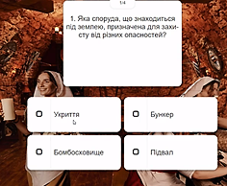
25.05.2023

Slide 9

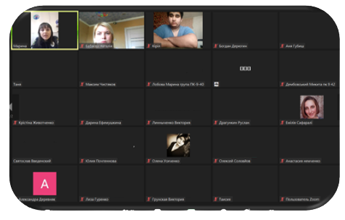



















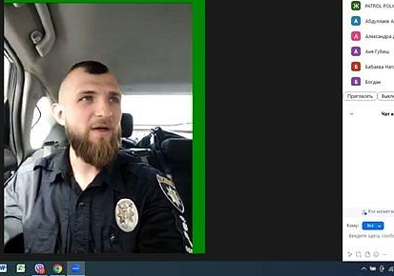
Онлайн-зустрічі з офіцерами поліції
Профілактичні бесіди
Поради
Попередження злочинів
Безпека
Запобігання ризикам для здоров’я та життя

Slide 10




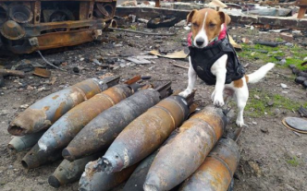
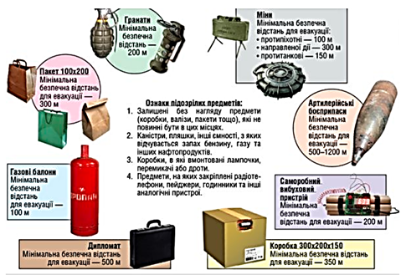
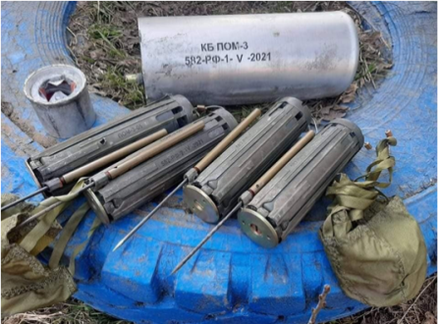





Усвідомлення, контроль, самопоміч - основні правила виживання

Slide 11
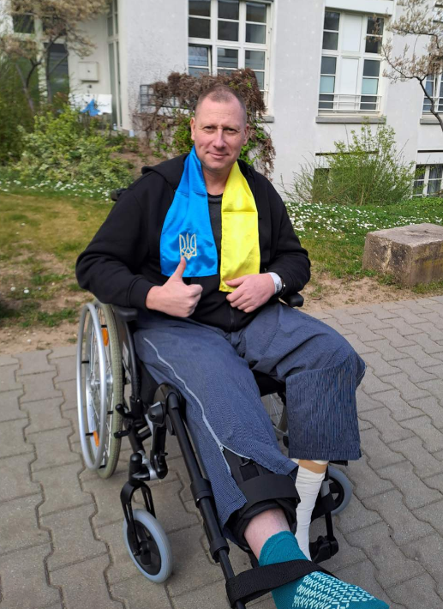

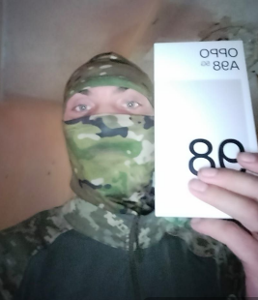
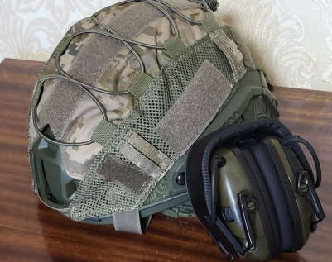
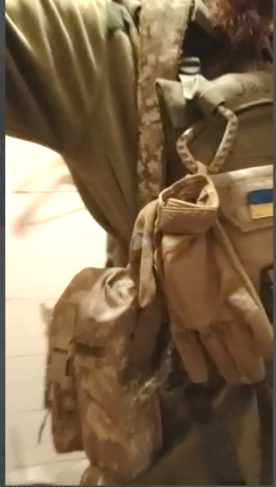
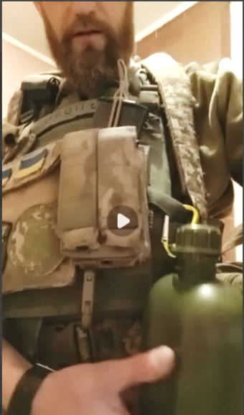
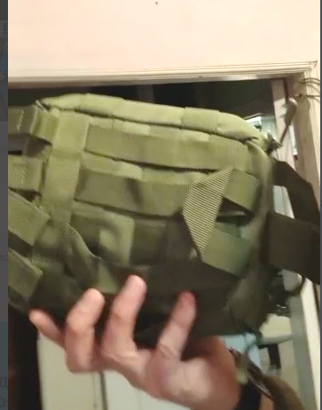
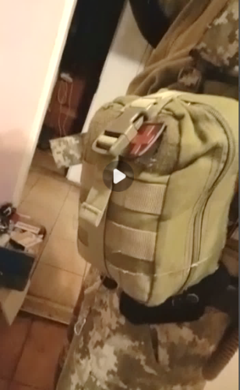
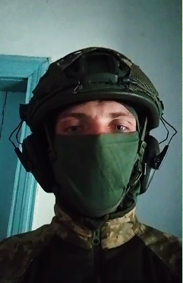
Сайт

Slide 12



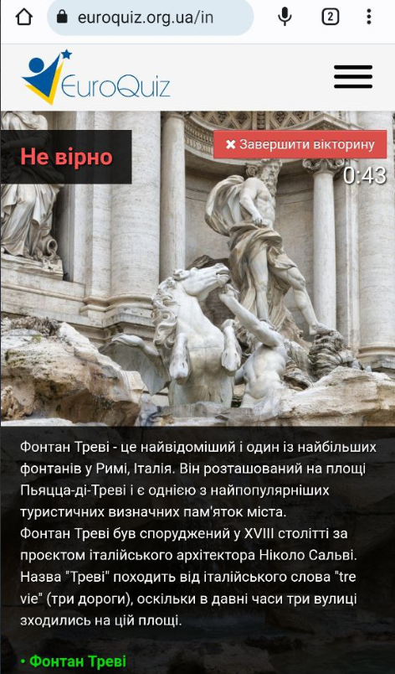

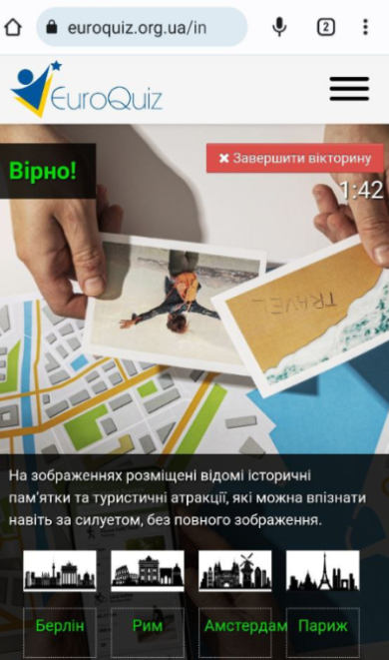
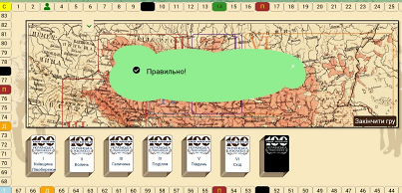

Slide 13

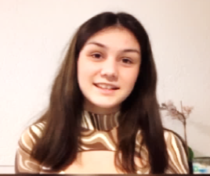
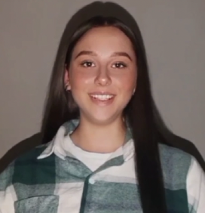


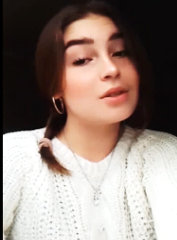
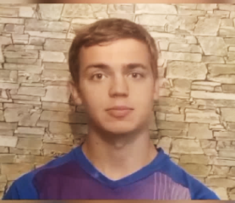
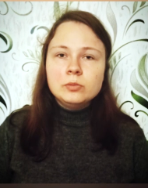
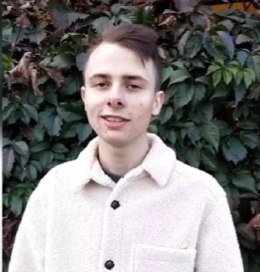
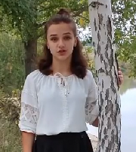
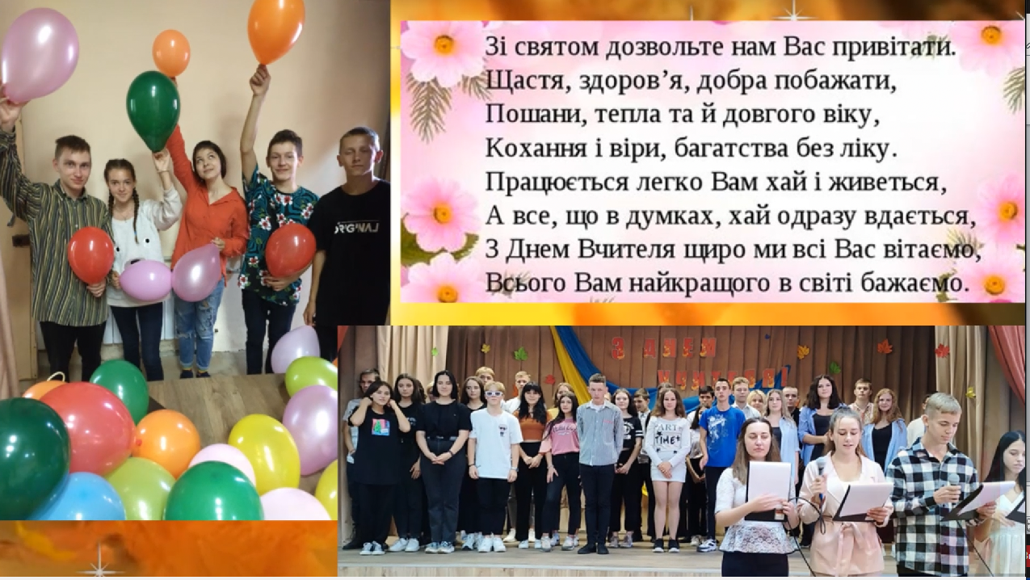
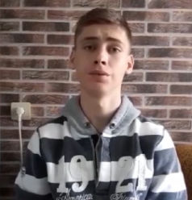

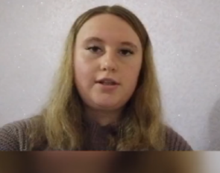

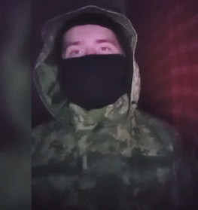
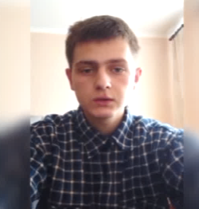
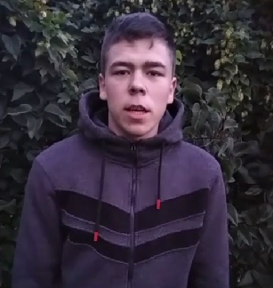
учителя!

Slide 14

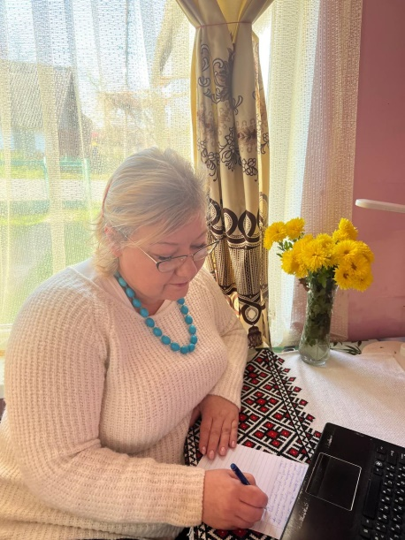
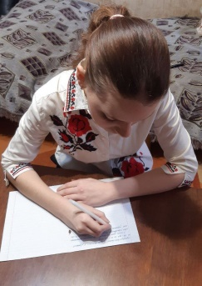

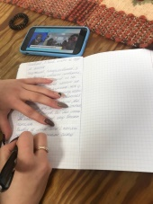












Slide 15












Slide 16


Slide 17







Всеукраїнська фотовиставка до Дня Соборності України
«Україна – це ми!»

Slide 18





Всеукраїнський віртуальний арт-простір
«МИ-РАЗОМ! МИ-СИЛЬНІ! МИ-УКРАЇНА!»
Улюблені вірші українською!

Slide 19







Флешмоб
#мовамоясолов’їна

Slide 20





Slide 21







Slide 22









Рекламні постери
у соціальних мережах

Slide 23






Регіональний центр професійної освіти ресторанного, будівельного та автотранспортного сервісу Харківської області
ЗАПРОШУЄМО НА НАВЧАННЯ
КУХАР. КОНДИТЕР
КУХАР. ОФІЦІАНТ. БАРМЕН
Приймальна комісія:
096-34-34-107
050-108-35-20
Навчаємо чарівників!

Slide 24








Movavi Video
InShot

Slide 25




Зберігаючи традиції,
створюємо майбутнє!!!

